Slide 1
Et velsignet liv
Oslo Misjonskirke Syd 05.01.2020

Slide 2
Disposisjon
Innledning
Å stole på Herren og sette sin lit til Ham
Omsorg
Beskyttelse
Kontinuerlig hjelp fra Gud
Fred

Slide 3
Innledning
Hva betyr velsignelse?
Flere hebraiske ord gir oss bibelsk definisjon på velsignelse
Barak – prise, gratulere, vise respekt
Esher – Lykke, dyp glede
Makarios – Lykke, dyp glede
Eulogeo – gode ord, godt rykte
Det er flere ting som gjør at vi blir velsignet. Det ene er ved å stole på Herren og sette sin lit til Ham.

Slide 4
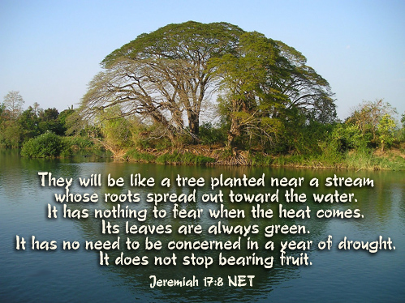
Å stole på Herren og sette sin lit til Ham
Jeremia 17:7-8 Velsignet er den mann som stoler på Herren og setter sin lit til ham. 8 Han er lik et tre som er plantet ved vann og strekker røttene mot bekken. Det frykter ikke når heten kommer, løvet er grønt. Det engster seg ikke i tørketider og slutter ikke å bære frukt.
Å stole på – ha tiltro, ha tillit til
Å sette sin lit til – sette sitt håp til, trøste seg til, støtte

Slide 5
Omsorg
Grønt løvet – Dets viktigste funksjoner er fotosyntese og gassutveksling
Fotosyntesen er en biokjemisk prosess der lysenergi blir omdannet til kjemisk energi. Ordet kommer av de greske ordene photos, som betyr "lys", og synthesis, som betyr "å sette sammen". Karbondioksid og vann blir ved hjelp av lysenergi omdannet til sukker og oksygen.

Slide 6
Omsorg – 2.bilde
Når vi stoler på Herren og sette vår lit til Ham blir vi mottakelig av sitt ord (lys). Dette virker i oss og gir oss næring som hjelper oss å vokse og bære frukt.
Vi blir i stand til å bli kvitt alt som bør ikke være i oss for så å ta i mot det som er nyttig for sunt og godt liv (gassutveksling).
Bekken skal kontinuerlig forkynne oss med rent vann (DHÅ) som gir oss liv.
Salmenes bok 40:5 Salig (velsignet) er den som stoler på Herren, som ikke vender seg til de stolte, til dem som faller fra i løgn.
Vi bør ikke vende oss til de stolte eller dem som faller fra i løgn.
Djevelen opererer med løgn.

Slide 7
Beskyttelse
Beskyttelse mot skam
Paulus’ brev til romerne 10:11 Skriften sier: Ingen som tror på ham, skal bli til skamme.
Salmens bok 34:6 Vend blikket mot ham og strål av glede, så skal dere aldri rødme av skam!
Beskyttelse mot alt som kan gjøre oss ustabil
Salmens bok 125:1 De som setter sin lit til Herren, er som Sion-fjellet; det skal aldri rokkes, men stå til evig tid.
Gud vil at vi skal være stabile kristne, og en stabil menighet. Han gir oss stabilitet, akkurat som røtter gjør at trær blir stabile. Dette hjelper oss å bære frukt kontinuerlig.

Slide 8
Kontinuerlig hjelp fra Gud
Hjelp i rette tid
Brevet til hebreerne 4:16 La oss derfor frimodig tre fram for nådens trone, så vi kan finne barmhjertighet og finne nåde som gir hjelp i rette tid.
Hjelp til å gjøre Guds vilje
Paulus’ brev til filipperne 1:6 Og jeg er trygg på at han som begynte sin gode gjerning i dere, skal fullføre den – helt til Jesu Kristi dag.
Paulus’ brev til filipperne 2:13 For det er Gud som er virksom i dere, så dere både vil og gjør det som er etter Guds gode vilje.

Slide 9
Fred
Paulus’ brev til filipperne 4:4-7 4 Gled dere alltid i Herren! Igjen vil jeg si: Gled dere! 5 La alle mennesker få merke at dere er vennlige. Herren er nær. 6 Vær ikke bekymret for noe! Men legg alt dere har på hjertet, fram for Gud. Be og kall på ham med takk. 7 Og Guds fred, som overgår all forstand, skal bevare deres hjerter og tanker i Kristus Jesus.
Bekymringer kan komme, men du må ikke la dem ta over og invadere tankene dine. Vi må legge dem fram for Gud.
Herren er nær. Vi kan derfor stole på at Han hører på oss og at Han skal gi oss svar.
Vi bør snakke på en måte som er i samsvar med våre bønn.

Slide 10
Bibliografi
https://www.naob.no/ordbok/stole
https://www.gotquestions.org/blessing-Bible.html
https://www.biblestudytools.com/dictionary/blessing/
https://www.compellingtruth.org/blessing-Bible.html
https://www.naob.no/ordbok/lit_3
http://www.scripturetogo.com/ecard/cards/sendcard/295/They%20will%20be%20like%20a%20tree...Jeremiah%2017:8%20NET
https://ndla.no/nb/subjects/subject:21/topic:1:183551/topic:1:4780/resource:1:7655

